Slide 1



Lección 22 Índice
¡Recuerde!
Puede recorrer todas las secciones (intro o clic con el mouse) o elegir la sección que le interese haciendo clic sobre ella. Escoja “¡Inténtelo!” solo después de pasar por todos los contenidos de la lección.
1. Matriz Adjunta
2. Inversa de una matriz
¡Inténtelo!
By EngiMath TEAM

Slide 2




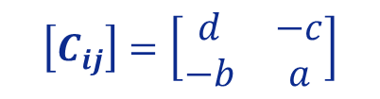
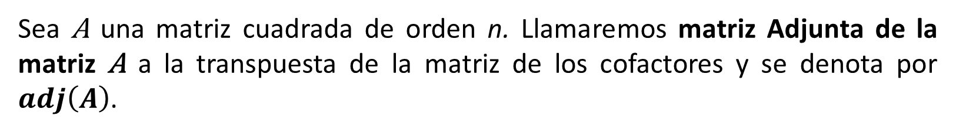
Lección 22
Sea A una matriz cuadrada de orden n. Llamaremos matriz Adjunta de la matriz A a la transpuesta de la matriz de los cofactores y se denota por $adj\left(A\right)$.
1. Matriz Adjunta
Ejemplos
1. Considere la matriz
$$A=\left[\begin{matrix}a & b \\ c & d\end{matrix}\right].$$
2. Inversa de una matriz
Calcule la matriz Adjunta de A.
Para encontrar la matriz Adjunta, primero se calculan los cofactores de la matriz A.
$${C_{11}={\left(−1\right)}^{1+1} M}_{11}={\left(−1\right)}^{2}×\left|d\right|=d$$
$${C_{12}={\left(−1\right)}^{1+2} M}_{12}={\left(−1\right)}^{3}×\left|c\right|=−c$$
$${C_{21}={\left(−1\right)}^{2+1} M}_{21}={\left(−1\right)}^{3}×\left|b\right|=−b$$
$${C_{22}={\left(−1\right)}^{2+2} M}_{22}={\left(−1\right)}^{4}×\left|a\right|=a$$
¡Inténtelo!
Así, la matriz de los cofactores de A es
$$\left[C_{ij}\right]=\left[\begin{matrix}d & −c \\ −b & a\end{matrix}\right]$$
$$adj\left(A\right)={\left[C_{ij}\right]}^{T}={\left[\begin{matrix}d & −c \\ −b & a\end{matrix}\right]}^{T}=\left[\begin{matrix}d & −b \\ −c & a\end{matrix}\right]$$
Entonces,

Slide 3



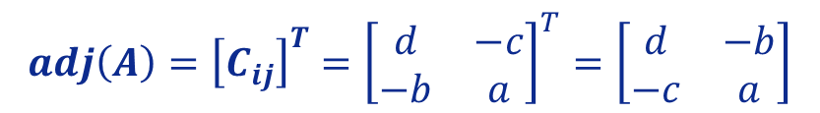
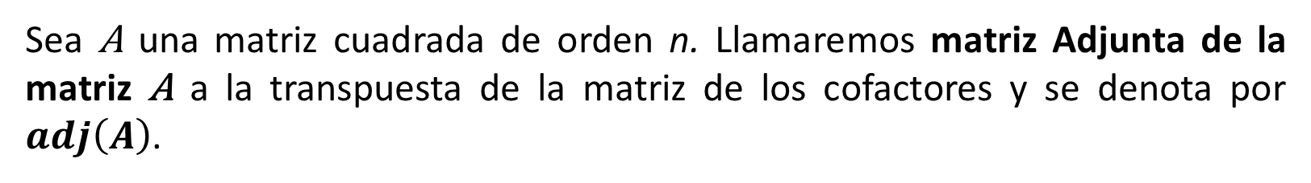





Lección 22
Sea A una matriz cuadrada de orden n. Llamaremos matriz Adjunta de la matriz A a la transpuesta de la matriz de los cofactores y se denota por $adj\left(A\right)$.
1. Matriz Adjunta
Ejemplos
$$adj\left(A\right)=\left[\begin{matrix}d & −b \\ −c & a\end{matrix}\right]$$
1. Considere la matriz
$$A=\left[\begin{matrix}a & b \\ c & d\end{matrix}\right].$$
$$a$$
$$b$$
$$c$$
$$d$$
2. Inversa de una matriz
Calcule la matriz Adjunta de A.
Para una matriz $2×2$
basta:
Para encontrar la matriz Adjunta, primero se calcula la matriz de los cofactores de la matriz A.
$${C_{11}={\left(−1\right)}^{1+1} M}_{11}={\left(−1\right)}^{2}×\left|d\right|=d$$
$${C_{12}={\left(−1\right)}^{1+2} M}_{12}={\left(−1\right)}^{3}×\left|c\right|=−c$$
$${C_{21}={\left(−1\right)}^{2+1} M}_{21}={\left(−1\right)}^{3}×\left|b\right|=−b$$
$${C_{22}={\left(−1\right)}^{2+2} M}_{22}={\left(−1\right)}^{4}×\left|a\right|=a$$
¡Inténtelo!
$$\left[C_{ij}\right]=\left[\begin{matrix}d & −c \\ −b & a\end{matrix}\right]$$
¡Para ser prácticos repase todos los pasos!...
Así, la matriz de los cofactores de A es
Entonces,
$$adj\left(A\right)={\left[C_{ij}\right]}^{T}={\left[\begin{matrix}d & −c \\ −b & a\end{matrix}\right]}^{T}=\left[\begin{matrix}d & −b \\ −c & a\end{matrix}\right]$$
Solamente hay que recordarlo …

Slide 4



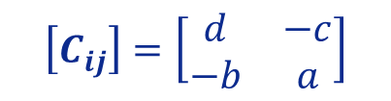


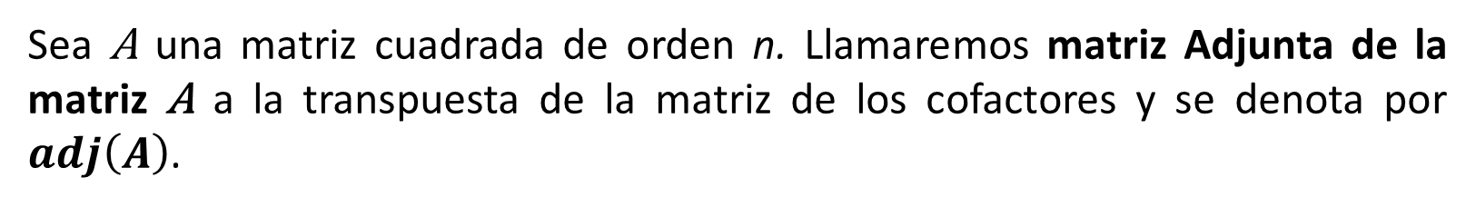
Lección 22
Sea A una matriz cuadrada de orden n. Llamaremos matriz Adjunta de la matriz A a la transpuesta de la matriz de los cofactores y se denota por $adj\left(A\right)$.
1. Matriz Adjunta
Ejemplos
Intercambiar la posición de los elementos diagonales
$$adj\left(A\right)=\left[\begin{matrix}d & −b \\ −c & a\end{matrix}\right]$$
$$−b$$
1. Considere la matriz
$$A=\left[\begin{matrix}a & b \\ c & d\end{matrix}\right].$$
$$adj\left(\right)$$
$$a$$
$$b$$
$$−c$$
$$d$$
$$c$$
Calcule la matriz Adjunta de A.
basta:
Cambiar el signo de los otros elementos
2. Inversa de una matriz
Para una matriz $2×2$
Para encontrar la matriz Adjunta, primero se calcula la matriz de los cofactores de la matriz A.
$${C_{11}={\left(−1\right)}^{1+1} M}_{11}={\left(−1\right)}^{2}×\left|d\right|=d$$
$${C_{12}={\left(−1\right)}^{1+2} M}_{12}={\left(−1\right)}^{3}×\left|c\right|=−c$$
$${C_{21}={\left(−1\right)}^{2+1} M}_{21}={\left(−1\right)}^{3}×\left|b\right|=−b$$
$${C_{22}={\left(−1\right)}^{2+2} M}_{22}={\left(−1\right)}^{4}×\left|a\right|=a$$
¡Inténtelo!
$$\left[C_{ij}\right]=\left[\begin{matrix}d & −c \\ −b & a\end{matrix}\right]$$
¡Para ser prácticos repase todos los pasos!...
Así, la matriz de los cofactores de A es
Entonces,
$$adj\left(A\right)={\left[C_{ij}\right]}^{T}={\left[\begin{matrix}d & −c \\ −b & a\end{matrix}\right]}^{T}=\left[\begin{matrix}d & −b \\ −c & a\end{matrix}\right]$$
Solamente hay que recordarlo …

Slide 5



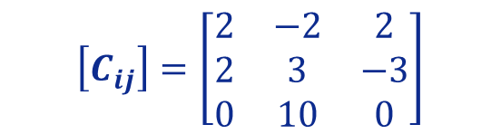
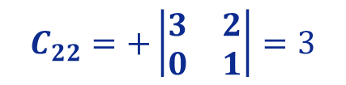



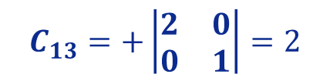
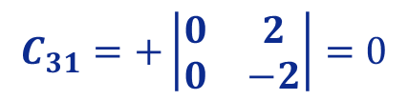
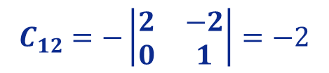
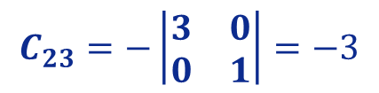

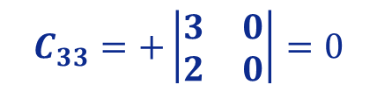
Lección 22
Sea A una matriz cuadrada de orden n. Llamaremos matriz Adjunta de la matriz A a la transpuesta de la matriz de los cofactores y se denota por $adj\left(A\right)$.
1. Matriz Adjunta
Ejemplos
$$B=\left[\begin{matrix}3 & 0 & 2 \\ 2 & 0 & −2 \\ 0 & 1 & 1\end{matrix}\right].$$
2. Considere la matriz
Calcule la matriz Adjunta de B.
Para encontrar la matriz Adjunta, primero se calcula la matriz de los cofactores de la matriz B.
2. Inversa de una matriz
$$C_{11}=+\left|\begin{matrix}0 & −2 \\ 1 & 1\end{matrix}\right|=2$$
$$C_{12}=−\left|\begin{matrix}2 & −2 \\ 0 & 1\end{matrix}\right|=−2$$
$$C_{13}=+\left|\begin{matrix}2 & 0 \\ 0 & 1\end{matrix}\right|=2$$
$$C_{21}=−\left|\begin{matrix}0 & 2 \\ 1 & 1\end{matrix}\right|=2$$
$$C_{22}=+\left|\begin{matrix}3 & 2 \\ 0 & 1\end{matrix}\right|=3$$
$$C_{23}=−\left|\begin{matrix}3 & 0 \\ 0 & 1\end{matrix}\right|=−3$$
$$C_{31}=+\left|\begin{matrix}0 & 2 \\ 0 & −2\end{matrix}\right|=0$$
$$C_{32}=−\left|\begin{matrix}3 & 2 \\ 2 & −2\end{matrix}\right|=10$$
$$C_{33}=+\left|\begin{matrix}3 & 0 \\ 2 & 0\end{matrix}\right|=0$$
¡Inténtelo!
Entonces, la matriz de los cofactores de B es
Entonces,
$$\left[C_{ij}\right]=\left[\begin{matrix}2 & −2 & 2 \\ 2 & 3 & −3 \\ 0 & 10 & 0\end{matrix}\right]$$
$$adj\left(B\right)={\left[C_{ij}\right]}^{T}=\left[\begin{matrix}2 & 2 & 0 \\ −2 & 3 & 10 \\ 2 & −3 & 0\end{matrix}\right]$$

Slide 6

Lección 22
Sea A una matriz cuadrada de orden n. Llamaremos matriz Adjunta de la matriz A a la transpuesta de la matriz de los cofactores y se denota por $adj\left(A\right)$.
1. Matriz Adjunta
NOTA
Matrices más grandes
2. Inversa de una matriz
Para matrices más grandes (4x4, 5x5,…) se hacen exactamente los mismos pasos, pero con muchos más cálculos.
¡Inténtelo!
Por ejemplo, en una matriz 4x4 se calcularán 16 determinantes 3x3. Por lo tanto, en estos casos se suele usar el ordenador para hacer los cálculos.

Slide 7




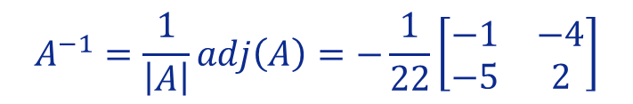


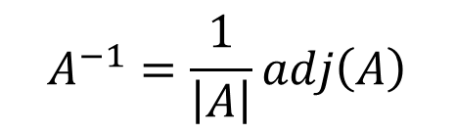

Lección 22
Si A es una matriz invertible, es decir $\left|A\right|≠0,$ entonces su matriz inversa se puede obtener mediante la fórmula
1. Matriz Adjunta
$$A^{−1}=\frac{1}{\left|A\right|}adj\left(A\right)$$
Ejemplos
1. Considere la matriz
$$A=\left[\begin{matrix}2 & 4 \\ 5 & −1\end{matrix}\right].$$
2. Inversa de una matriz
Determine si la matriz A es invertible y, si es así, busque la matriz inversa utilizando la fórmula anterior.
Primero se calcula el determinante de la matriz A
$$\left|A\right|=\left|\begin{matrix}2 & 4 \\ 5 & −1\end{matrix}\right|=−2−20=−22≠0.$$
Entonces, A es invertible.
¡Inténtelo!
Después, se encuentra la matriz de los cofactores de A,
$$\left[C_{ij}\right]=\left[\begin{matrix}d & −c \\ −b & a\end{matrix}\right]=\left[\begin{matrix}−1 & −5 \\ −4 & 2\end{matrix}\right]$$
Así, la matriz Adjunta de A es: $adj\left(A\right)=\left[\begin{matrix}−1 & −4 \\ −5 & 2\end{matrix}\right]$
Al final, utilizando la fórmula, la matriz inversa es
$$A^{−1}=\frac{1}{\left|A\right|}adj\left(A\right)=−\frac{1}{22}\left[\begin{matrix}−1 & −4 \\ −5 & 2\end{matrix}\right]$$

Slide 8



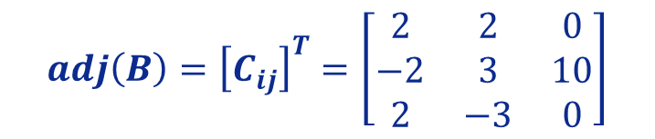

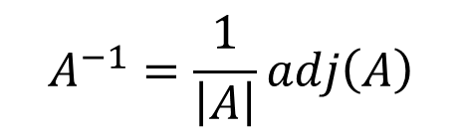
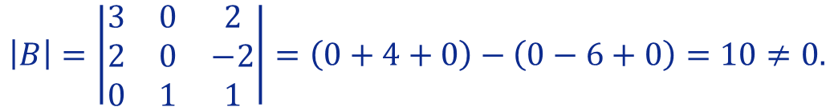

Lección 22
Si A es una matriz invertible, es decir $\left|A\right|≠0,$ entonces su matriz inversa se puede obtener mediante la fórmula
1. Matriz Adjunta
$$A^{−1}=\frac{1}{\left|A\right|}adj\left(A\right)$$
Ejemplos
$$B=\left[\begin{matrix}3 & 0 & 2 \\ 2 & 0 & −2 \\ 0 & 1 & 1\end{matrix}\right].$$
2. Considere la matriz
Determine si B es invertible y,
2. Inversa de una matriz
si es así, busque la matriz inversa utilizando la fórmula anterior.
Primero se calcula el determinante de B, utilizando la regla de Sarrus (Lección 15)
$$\left|B\right|=\left|\begin{matrix}3 & 0 & 2 \\ 2 & 0 & −2 \\ 0 & 1 & 1\end{matrix}\right|=\left(0+4+0\right)−\left(0−6+0\right)=10≠0.$$
Entonces, B es invertible.
¡Inténtelo!
Después, se calcula la matriz adjunta de B (Ejemplo 2 de la matriz Adjunta)
$$adj\left(B\right)={\left[C_{ij}\right]}^{T}=\left[\begin{matrix}2 & 2 & 0 \\ −2 & 3 & 10 \\ 2 & −3 & 0\end{matrix}\right]$$
Utilizando la fórmula, la matriz inversa es
$$B^{−1}=\frac{1}{10}\left[\begin{matrix}2 & 2 & 0 \\ −2 & 3 & 10 \\ 2 & −3 & 0\end{matrix}\right]$$

Slide 9

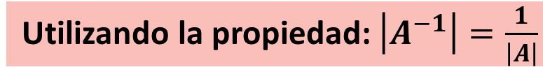
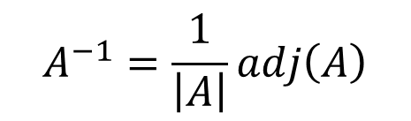
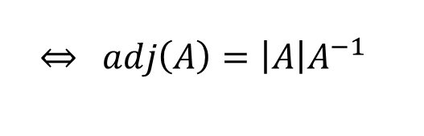
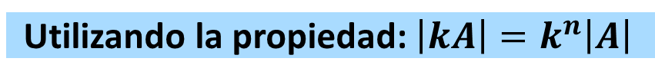
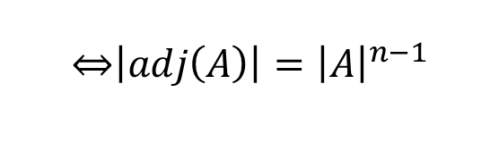
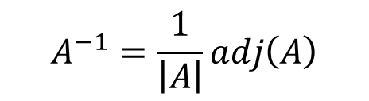

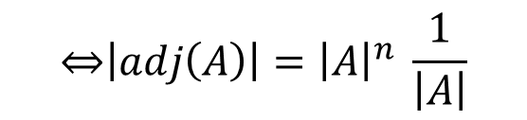
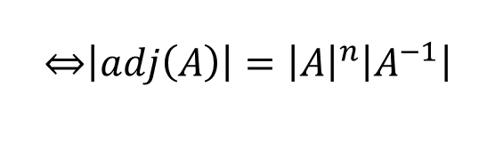
Lección 22
Si A es una matriz invertible, es decir $\left|A\right|≠0,$ entonces su matriz inversa se puede obtener mediante la fórmula
1. Matriz Adjunta
$$A^{−1}=\frac{1}{\left|A\right|}adj\left(A\right)$$
Nota
Sea A una matriz invertible de orden n, entonces
2. Inversa de una matriz
$$A^{−1}=\frac{1}{\left|A\right|}adj\left(A\right)$$
$\underset{⇔}{ } adj\left(A\right)=\left|A\right|A^{−1}$
Hay varias “propiedades” que utilizan esta relación. Por ejemplo, se puede obtener el determinante de la matriz Adjunta a partir del determinante de A.
$$\left|adj\left(A\right)\right|=\left|\left|A\right|A^{−1}\right|$$
¡Inténtelo!
Utilizando la propiedad: $\left|kA\right|=k^{n}\left|A\right|$
$$\underset{⇔}{ }\left|adj\left(A\right)\right|={\left|A\right|}^{n}\left|A^{−1}\right|$$
$$\underset{⇔}{ }\left|adj\left(A\right)\right|={\left|A\right|}^{n} \frac{1}{\left|A\right|}$$
Utilizando la propiedad: $\left|A^{−1}\right|=\frac{1}{\left|A\right|}$
$$\underset{⇔}{ }\left|adj\left(A\right)\right|={\left|A\right|}^{n−1}$$

Slide 10


Lección 22
1. Matriz Adjunta
¡Puede que necesite lápiz y papel para responder estas preguntas!...
2. Inversa de una matriz
¡Inténtelo!

Slide 11

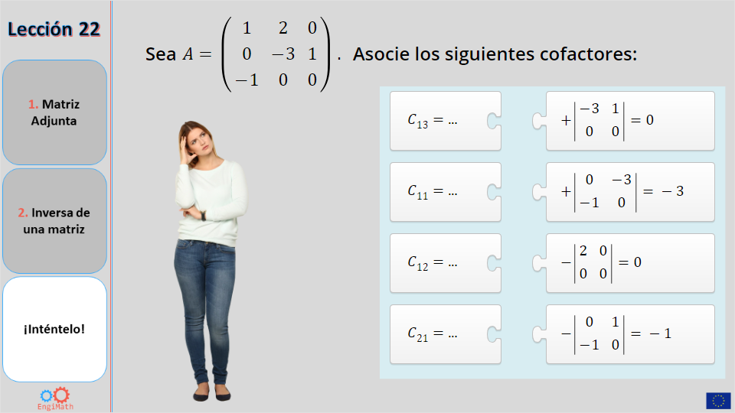
Lección 22
Quiz
1. Matriz Adjunta
Click the Quiz button to edit this object
2. Inversa de una matriz
¡Inténtelo!

Slide 12


Fin de la Lección 22
¡Esperamos que le haya sido de utilidad!
1. Matriz Adjunta
2. Inversa de una matriz
¡Inténtelo!
By EngiMath TEAM

